Slide 1
第四节
2020
单击此处添加副标题内容

Slide 2
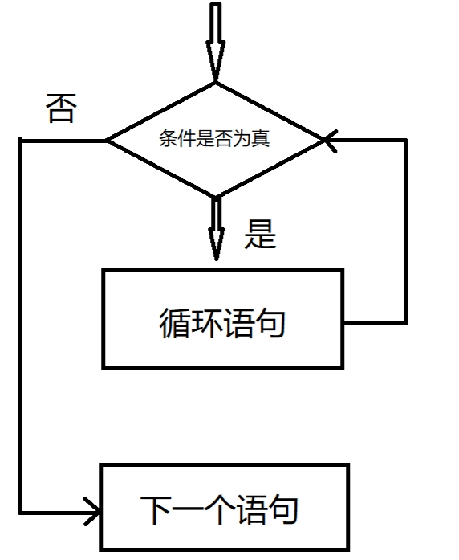


1.while循环
while循环用于重复程序的一部分几次(或多次)。
语法：while（表达式）
{
  被循环执行的语句;
}
其中，表达式要求能判断true或者false。
while是一个预测试循环。先判断再决定是否执行其中的语句

Slide 3
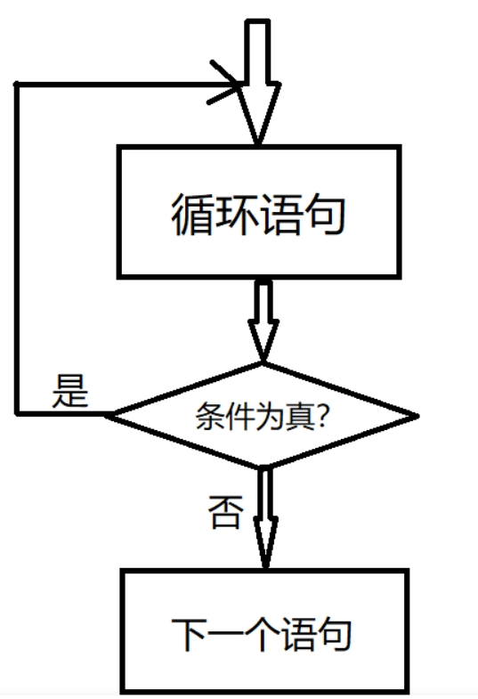
2.do while循环
保证程序至少执行一次。不是预测试循环。
语法：
do{
被循环执行的语句;
}while(判断语句);

Slide 4
3.while if嵌套
本题要求计算给定的一系列正整数中奇数的和。
输入格式:
输入在一行中给出一系列正整数，其间以空格分隔。当读到零或负整数时，表示输入结束，该数字不要处理。
输出格式:
在一行中输出正整数序列中奇数的和。
输入样例:
8 7 4 3 70 5 6 101 -1
输出样例:
116

Slide 5
4.循环终止语句
1、continue：执行到此不在向下执行，但是不跳出循环，接着执行下一次循环。
2、break：执行到此直接推出循环

Slide 6
5.自增运算符
i++；i=i+1;
i--；i=i-1;
++i；
--i；
i++是后缀自增运算符，++i是前缀自增运算符。但是在复合的表达式中、函数调用中却有明显区别。

Slide 7
6.习题
1.给定数字n，m，要求从大到小打印n和m范围内的所有整数。（n和m关系未定，数据类型未定）
输入样例：20 21
输出样例：21 20
2.斐波那契数列：数列第一个数和第二个数都是1，接下来每个数字都等于前两个数字之和，给定正整数k，求斐波那契数列的第k个数是多少。（1<=k<=46）
输入样例：19
输出样例：4181
3.分离整数：给定一个整数n（1<=n<=1000,000,000），要求从个位开始分离出每一位数字，从低位到高位按顺序输出每一个数字。
输入样例：1234
输出样例：4 3 2 1

Slide 8
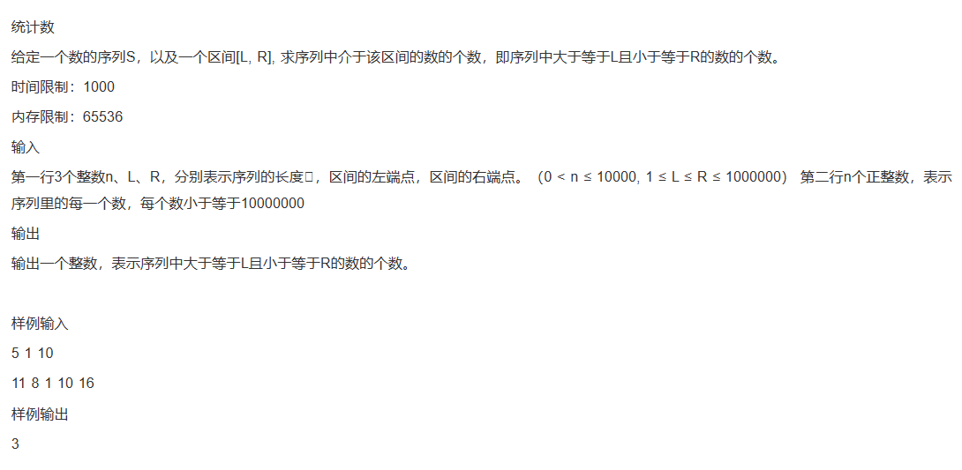

Slide 9
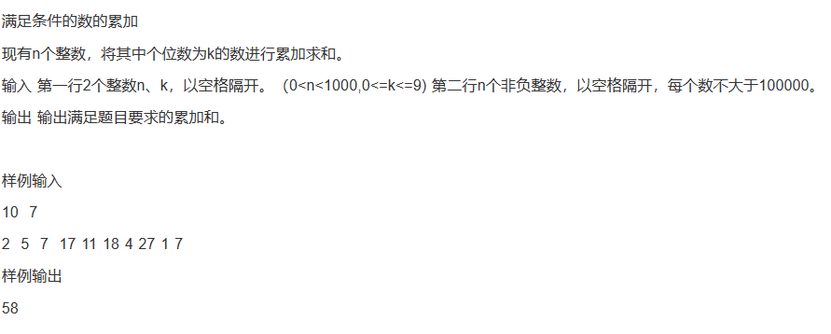

Slide 10
